Slide 1




Slide 3


班队活动即将开始
请稍等. . .

Slide 4

出旗
奏乐

Slide 5

课本剧

Slide 6
《青山不老》
黄煜城 章晨珑 周冠宇

Slide 7
《书戴嵩画牛》
陈艺嘉 黄煜城 刘羽萱 罗紫妍……

Slide 8
《在柏林》
陶新雨 邱琳熙 顾欣宜 ……

Slide 9
1.《杨氏之子》 2.《杨氏之子》
文言文版
白话文版
你们能找到不同 ，相同之处吗？

Slide 10
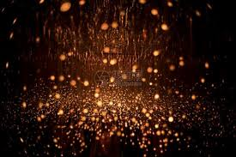
《灯光》
尹振国 邱琳熙 朱思羽等

Slide 11


Slide 12
二十年前

Slide 13
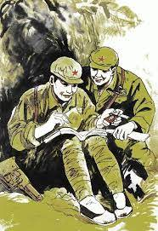

Slide 14
《穷人》
郑润杰 朱思羽 何尔岚

Slide 15
退旗
奏乐

Slide 16
特别鸣谢 主持人:刘冰、尹振国、黄煜城、强卓然 PPT制作: hyc(kuangpc) 音乐指导：刘冰、尹振国、黄煜城、强卓然 感谢各位表演者 赞助：kuangpc.github.io
节目详情
《狼牙山五壮士》
《书戴嵩画牛》
《在柏林》
《杨氏之子》
《灯光》
《穷人》
班队活动
banduihuodong
再见

Slide 17
正在关机

